Slide 1
データベース基礎
2016年3月10日 JWord株式会社
サービス開発部
中川 陽平

Slide 2
この科目の目的
MySQLによるデータベースの
基本操作が一通りできるようになること。
ウェブアプリケーションを開発するのに必要最低限のスキルを身につけること。

Slide 3
1時限目
データベースとは？
2時限目
SQLを書いてみよう
3時限目
GMOグループデータベースを作ろう
4時限目
もっと大きなデータを扱ってみよう

Slide 4
1時間目：データベースとは？

Slide 5
データベースとは？
（1） データを整理・統合して格納し、
（2） そのデータを検索・活用しやすくした
（コンピュータ上に構築された）仕組み
引用：ORACLE基礎から始めるデータベース入門セミナー
http://www.oracle.com/technetwork/jp/articles/index-313275-ja.html

Slide 6
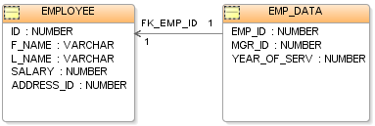
RDB (Relational Database)型が主流
1件のデータを複数の項目(フィールド)の集合として表現し、データの集合をテーブルと呼ばれる表で表す方式。ID番号や名前などのキーとなるデータを利用して、データの結合や抽出を容易に行うことができる。中小規模のデータベースでは最も一般的な方法。データベースの操作にはSQLと呼ばれる言語を使うのが一般的。
引用:e-Words IT用語辞典
http://e-words.jp/w/E383AAE383ACE383BCE382B7E383A7E3838AE383ABE38387E383BCE382BFE38399E383BCE382B9.html

Slide 7
いろいろあります、データベース（RDB）
オープンソース
MySQL
PostgreSQL
有料
Microsoft ACCESS(デスクトップ向け)
Oracle Database
Microsoft SQL Server
DB2

Slide 8
MySQLとは？
マルチユーザ、マルチスレッドで動作し、高速性と堅牢性に定評がある。オープンソースなので基本的には無償で利用することができ、国内では有償でサポートを提供する企業もある。
Windowsや各種UNIX系OSなど、多くのプラットフォームで動作するのも特長の一つ。PostgreSQLなどと並んで人気の高いシステムである。
引用:e-Words IT用語辞典
http://e-words.jp/w/MySQL.html

Slide 9
とりあえず試してみよう

Slide 10
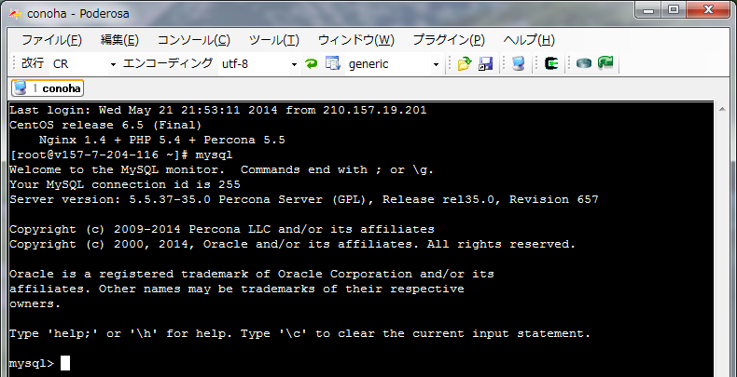
ConoHaで作成したサーバーにコンソールからログインして、mysqlと打ち込んでください。

Slide 11
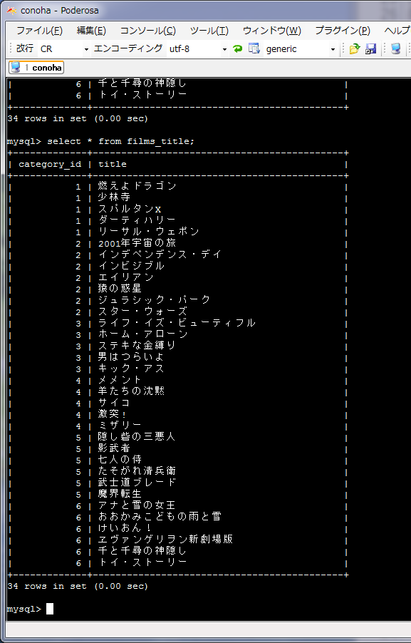
サンプルデータを投入
簡単な映画情報データベースを作ります
mysql> create database filmsdb;
mysql> exit
# cd /tmp
# wget http://163.44.164.151/filmsdb.txt
# cat filmsdb.txt | mysql filmsdb
# mysql filmsdb
mysql> show tables;
mysql> select * from films_title;
mysql> select * from films_category;

Slide 12
2時間目： SQLを書いてみよう

Slide 13
SQLとは？
リレーショナルデータベースの操作を行うための言語の一つ。
引用:e-Words IT用語辞典
http://e-words.jp/w/SQL.html

Slide 14
基本的なSQL文
select
select * from films_title;

Slide 15
where
select * from films_title where category_id = 3;
count
select count(*) as cnt from films_title where category_id = 3;

Slide 16
sum
select sum(category_id) as total from films_title where category_id = 3;

Slide 17
insert
insert into films_title
value (1, 'パシフィック・リム');
insert into films_title (title, category_id)
value ('パシフィック・リム', 1);

Slide 18
update
update films_title
set category_id = 2
where title='パシフィック・リム';

Slide 19
delete
delete from films_title where title='パシフィック・リム';

Slide 20
create table
create table films(
category varchar(64),
title varchar(64)
) engine=innodb;
他こんな型があります。
int, biging, float, double, varchar, text, blob, date, datetime, timestamp
時間が残ったらもっと説明します！

Slide 21
他に知っておいた方がいい基本的なSQL文
limit
select * from films_title limit 2, 5;
order by
select * from films_title order by category_id desc;
asc と desc
group by
select category_id, count(*) as cnt from films_title group by category_id;

Slide 22
join
select * from films_title
left join films_category
on films_title.category_id = films_category.id;
select b.category, a.title from films_title a
left join films_category b
on a.category_id = b.id;

Slide 23
select からの insert
insert into films
select b.category, a.title
from films_title a left join films_category b
on a.category_id = b.id;
sub query(副問い合わせ)
SELECT category FROM films_category
WHERE id in (SELECT category_id FROM films_title);

Slide 24
クライアントソフトでラクラク操作
Navicat
mysqladmin
MySQL Workbench
HeidiSQL

Slide 25
3時間目：GMOグループ会社一覧データベースを作成しよう

Slide 26
データベースを作ろう
GMOサイトの企業情報ページにある「主要グループ会社一覧」を参考にすること。
http://www.gmo.jp/company-profile/groupinfo/
最低6件のデータは入れよう
データベース名は「gmodb」テーブル名は「gmo」
フィールドには会社名、資本金、設立年月日、URLを設定
資本金は数値として、設立年月は日付として正しく扱えるようにする
サイトのURLはtext型を使う
サンプル
+--------------------------------------+------------+------------+-------------------------+
| name | shihonkin | make | url |
+--------------------------------------+------------+------------+-------------------------+
| GMOアドパートナーズ | 1301568500 | 1999-09-08 | http://www.gmo-ap.jp/ |
+--------------------------------------+------------+------------+-------------------------+

Slide 27
テキスト形式からのインポート
CSV、TSV形式のファイルから直接インポートが可能
事前にテーブルを構築しておく必要がある
CREATE TABLE gmo (
name varchar(30),
shihonkin bigint(20),
make date,
url text
) ENGINE=InnoDB;
wget http://163.44.164.151/gmo.txt
load data infile '/tmp/gmo.txt' into table gmo fields terminated by '\t';

Slide 28
テキスト形式からのインポート
CSV、TSV形式のファイルから直接インポートが可能
事前にテーブルを構築しておく必要がある
CREATE TABLE gmo (
name varchar(30), shihonkin bigint(20), make date, url text
) ENGINE=InnoDB;
wget http://163.44.164.151/gmo.txt
load data infile '/tmp/gmo.txt' into table gmo fields terminated by '\t';
SQLを直接記述したテキスト形式
テーブルの構築からデータのINSERTまでほぼ自動
1時限目の授業で使ったテキストファイル
http://163.44.164.151/filmsdb.txt

Slide 29
データのエクスポート
mysqldump コマンド
mysqldump -uroot gmodb
SQL形式での出力
SELECTの結果をリダイレクト出力
echo "select * from gmo" | mysql -uroot gmodb > gmo_bk.txt
タブ区切りでの出力
データ内に改行やタブそのものが含まれていると大変

Slide 30
テーブルを変更したくなったら？
ALTER TABLE
ALTER TABLE gmo ADD id int FIRST;
alter table gmo modify column id int auto_increment;
alter table gmo add key(id);

Slide 31
4時間目：
もっと大きなデータを扱ってみよう

Slide 32
大きめのデータの準備
mysql> create database appsdb;
テーブルを作成
# cd /tmp
# wget http://163.44.164.151/apps_table.txt
# cat apps_table.txt | mysql -u root appsdb

Slide 33
データのダウンロードからインポート
# cd /tmp
# wget http://163.44.164.151/apps.txt.gz
# gunzip apps.txt.gz
mysql > use appsdb;
mysql > load data infile '/tmp/apps.txt' into table apps fields terminated by '\t';
Query OK, 84273 rows affected, 1 warning (7.76 sec)
Records: 84273 Deleted: 0 Skipped: 0 Warnings: 1

Slide 34
show warnings
mysql> show warnings;
+---------+------+-----------------------------------------------------------------------------------------+
| Level | Code | Message |
+---------+------+-----------------------------------------------------------------------------------------+
| Warning | 1366 | Incorrect integer value: 'test' for column 'userRatingCountForCurrentVersion' at row 34 |
+---------+------+-----------------------------------------------------------------------------------------+
1 row in set (0.00 sec)

Slide 35
show processlist と kill
mysql> show processlist;
+-----+------+-----------------+--------+---------+------+-------+----------------------------------------------------------------------------+-----------+---------------+-----------+
| Id | User | Host | db | Command | Time | State | Info | Rows_sent | Rows_examined | Rows_read |
+-----+------+-----------------+--------+---------+------+-------+----------------------------------------------------------------------------+-----------+---------------+-----------+
| 265 | root | 127.0.0.1:42855 | NULL | Sleep | 3930 | | NULL | 6 | 6 | 6 |
| 266 | root | 127.0.0.1:42857 | gmodb | Sleep | 3566 | | NULL | 0 | 0 | 0 |
| 277 | root | localhost | appsdb | Query | 6 | NULL | load data infile '/tmp/apps.txt' into table apps fields terminated by '\t' | 0 | 0 | 0 |
| 278 | root | localhost | appsdb | Query | 0 | NULL | show processlist | 0 | 0 | 0 |
+-----+------+-----------------+--------+---------+------+-------+----------------------------------------------------------------------------+-----------+---------------+-----------+
4 rows in set (0.00 sec)
mysql> kill 277;

Slide 36
とりあえずSELECT
mysql> select artistName, trackName from apps
where artistName = 'JWord Inc.' limit 10;
+------------+-----------------------------------------------------------------------------------------------------------------------------------------------------------------------------------------------------+
| artistName | trackName |
+------------+-----------------------------------------------------------------------------------------------------------------------------------------------------------------------------------------------------+
| JWord Inc. | 買い物ポケットbyGMO ～通販サイトの最安値を一括検索。価格比較やバーコード検索、ランキングでお買い物を応援する無料ショッピングアプリ～ |
| JWord Inc. | Find Magazine byGMO |
| JWord Inc. | 黄金爆走!デコトラトーナメント |
| JWord Inc. | 知らせてオッシーbyGMO - 天気予報、気象警報、電車遅延、スケジュールなどをプッシュ通知でお届け！ |
| JWord Inc. | 値下げアプリbyGMO |
| JWord Inc. | ホンジラスbyGMO - 買い逃したくない本の予約・発売日をプッシュ通知で リマインド！ |
| JWord Inc. | Aradhana byGMO |
| JWord Inc. | Secret Room of Maiden byGMO |
+------------+-----------------------------------------------------------------------------------------------------------------------------------------------------------------------------------------------------+
8 rows in set (2.32 sec)

Slide 37
index
本の索引と一緒の考え方
辞書に索引がなかったら？
indexは大切です。

Slide 38
SQL_NO_CACHE
同じSELECTは2回目以降は速く油断しがち
SQL_NO_CACHE を使ってみよう
mysql> select SQL_NO_CACHE trackName from apps
where artistName = 'JWord Inc.';

Slide 39
indexを"張る"
mysql> alter table apps add index idx_artist(artistName(10));
mysql> select SQL_NO_CACHE trackName from apps where artistName = 'JWord Inc.';

Slide 40
indexを"張る"
mysql> alter table apps add index idx_artist(artistName(10));
mysql> select SQL_NO_CACHE trackName from apps where artistName = 'JWord Inc.';
+-----------------------------------------------------------------------------------------------------------------------------------------------------------------------------------------------------+
| trackName |
+-----------------------------------------------------------------------------------------------------------------------------------------------------------------------------------------------------+
| 買い物ポケットbyGMO ～通販サイトの最安値を一括検索。価格比較やバーコード検索、ランキングでお買い物を応援する無料ショッピングアプリ～ |
| Find Magazine byGMO |
| 黄金爆走!デコトラトーナメント |
| 知らせてオッシーbyGMO - 天気予報、気象警報、電車遅延、スケジュールなどをプッシュ通知でお届け！ |
| 値下げアプリbyGMO |
| ホンジラスbyGMO - 買い逃したくない本の予約・発売日をプッシュ通知で リマインド！ |
| Aradhana byGMO |
| Secret Room of Maiden byGMO |
+-----------------------------------------------------------------------------------------------------------------------------------------------------------------------------------------------------+
8 rows in set (0.01 sec)
mysql> show create table apps;
mysql> alter table apps drop index idx_artist;

Slide 41
likeによる検索
mysql> select SQL_NO_CACHE trackName from apps
where artistName like 'JWord%';
+-----------------------------------------------------------------------------------------------------------------------------------------------------------------------------------------------------+
| trackName |
+-----------------------------------------------------------------------------------------------------------------------------------------------------------------------------------------------------+
| 買い物ポケットbyGMO ～通販サイトの最安値を一括検索。価格比較やバーコード検索、ランキングでお買い物を応援する無料ショッピングアプリ～ |
| Find Magazine byGMO |
| 黄金爆走!デコトラトーナメント |
| 知らせてオッシーbyGMO - 天気予報、気象警報、電車遅延、スケジュールなどをプッシュ通知でお届け！ |
| 値下げアプリbyGMO |
| ホンジラスbyGMO - 買い逃したくない本の予約・発売日をプッシュ通知で リマインド！ |
| Aradhana byGMO |
| Secret Room of Maiden byGMO |
+-----------------------------------------------------------------------------------------------------------------------------------------------------------------------------------------------------+
8 rows in set (0.02 sec)
mysql> select SQL_NO_CACHE trackName from apps
where artistName like '%JWord';
Empty set (2.87 sec)

Slide 42
explain
SELECTが効率よく動作しているか確認するためのコマンド
男のコンピューター道 MySQLのEXPLAINを徹底解説!!
http://nippondanji.blogspot.jp/2009/03/mysqlexplain.html
index
フルインデックススキャン。
インデックス全体をスキャンする必要があるのでとても遅い。
ALL
フルテーブルスキャン。
インデックスがまったく利用されていないことを示す。
OLTP系の処理では改善必須。
slidshare MySQL INDEX+EXPLAIN入門
http://www.slideshare.net/infinite_loop/mysql-indexexplain

Slide 43
explain
mysql> explain select SQL_NO_CACHE trackName from apps where artistName like 'JWord%';
+----+-------------+-------+-------+---------------+------------+---------+------+------+-------------+
| id | select_type | table | type | possible_keys | key | key_len | ref | rows | Extra |
+----+-------------+-------+-------+---------------+------------+---------+------+------+-------------+
| 1 | SIMPLE | apps | range | idx_artist | idx_artist | 32 | NULL | 8 | Using where |
+----+-------------+-------+-------+---------------+------------+---------+------+------+-------------+
1 row in set (0.09 sec)

Slide 44
explain
mysql> explain select SQL_NO_CACHE trackName from apps where artistName like 'JWord%';
+----+-------------+-------+-------+---------------+------------+---------+------+------+-------------+
| id | select_type | table | type | possible_keys | key | key_len | ref | rows | Extra |
+----+-------------+-------+-------+---------------+------------+---------+------+------+-------------+
| 1 | SIMPLE | apps | range | idx_artist | idx_artist | 32 | NULL | 8 | Using where |
+----+-------------+-------+-------+---------------+------------+---------+------+------+-------------+
1 row in set (0.09 sec)
mysql> explain select SQL_NO_CACHE trackName from apps where artistName like '%JWord';
+----+-------------+-------+------+---------------+------+---------+------+-------+-------------+
| id | select_type | table | type | possible_keys | key | key_len | ref | rows | Extra |
+----+-------------+-------+------+---------------+------+---------+------+-------+-------------+
| 1 | SIMPLE | apps | ALL | NULL | NULL | NULL | NULL | 74468 | Using where |
+----+-------------+-------+------+---------------+------+---------+------+-------+-------------+
1 row in set (0.00 sec)

Slide 45
全文検索(FULLTEXT INDEX)
MyISAMエンジンにテーブルを変更
mysql> alter table apps engine=myisam;
mysql> alter table apps add fulltext(artistName);
mysql> select artistName from apps where match(artistname) against('jword');
mysql> alter table apps add fulltext(description);
mysql> select trackName from apps where match(description) against('パズルゲーム');
詳細について
MySQLで全文検索 - FULLTEXTインデックスの基礎知識
http://www.tatamilab.jp/rnd/archives/000389.html

Slide 46
全文検索の日本語対応
sennaとMoroonga
senna は MySQL5.1用専用
Moroonga は MySQL5.6以降
日本語の文章を形態素解析を行って単語単位で検索しやすくしてくれるものです。
slideshare MySQLを通じた全文検索エンジンSenna/groongaの利用について
http://www.slideshare.net/TasukuSuenaga/mysqlsennagroonga-6139206

Slide 47
MyISAMとInnoDB
MyISAMエンジンにテーブルを変更
InnoDBは更新系に強いく壊れにくい
MyISAMはファイルの構造がシンプルで運用がしやすかった。
しかし現在InnoDBも進歩を重ねてMySQLでの標準的なエンジンはInnoDBとなっている。
しかし全文検索はMySQL5.5までMyISAMしか使えなかった。
MySQL5.6から使えるようになっているのでInnoDBを選択しない理由が無くなってきている。
既に運用されているMySQLのバージョンなどを確認して create table 時に engine を何にするかを判断するようにしましょう。
この手の話は流れが速いのでググった時など更新日付の新しいものを参考にするようにしましょう。

Slide 48
今日はここまで。

Slide 49
長時間お疲れ様でした！
データベース基礎

